Slide 1


Slide 2
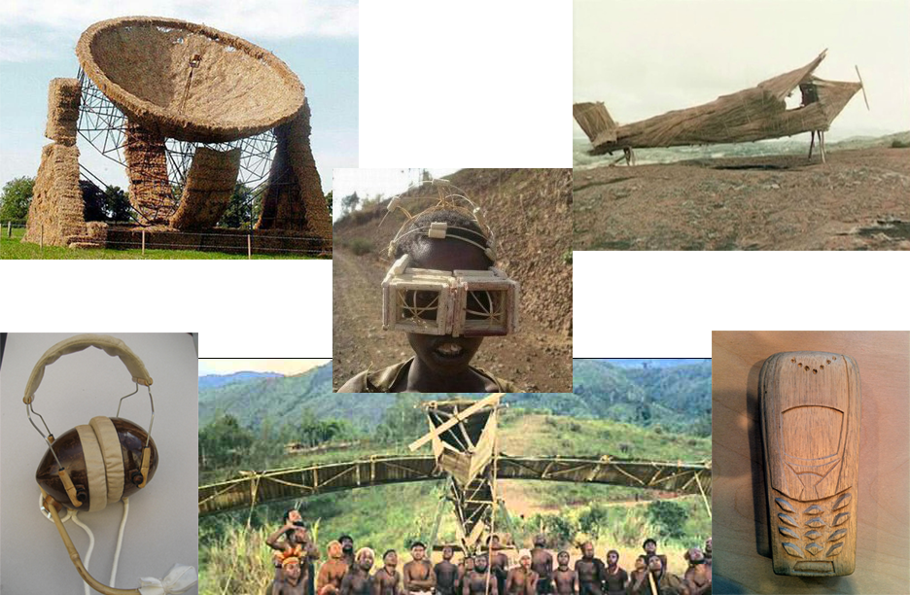
Коли технологія зводиться до техніки, чи її зовнішніх ознак, виникає карго-культ

Slide 3
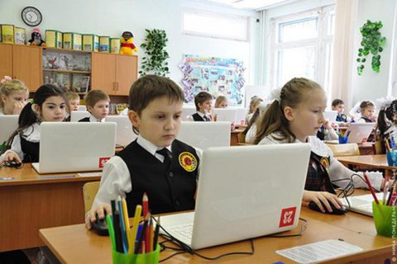
Комп’ютерізація шкіл без зміни технології навчання теж перетворюється на карго-культ

Slide 4
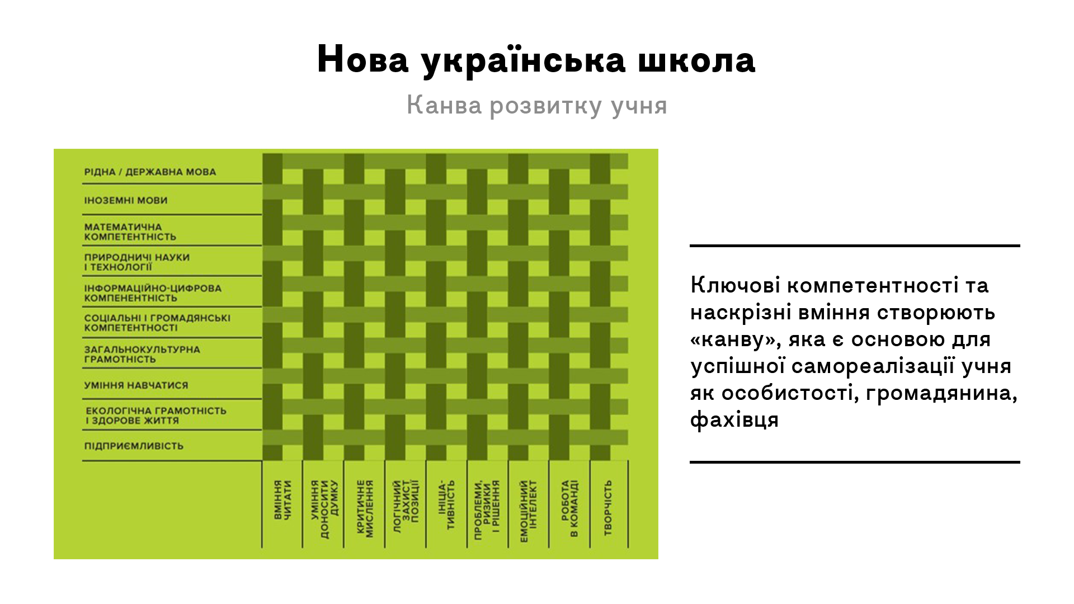

Slide 5
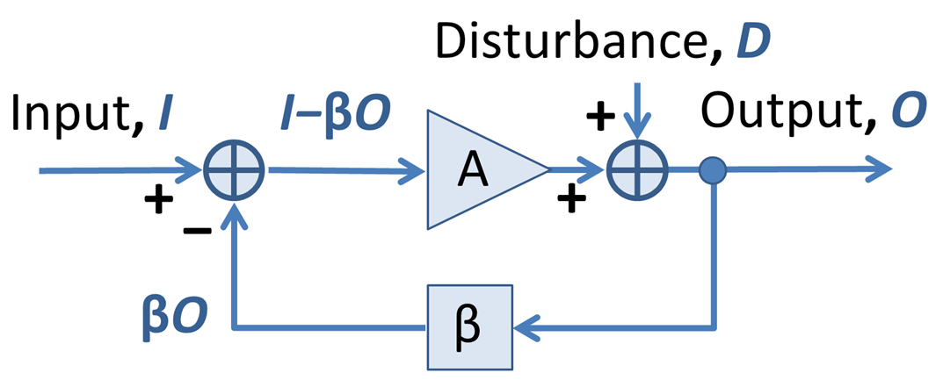
Петля зворотнього зв’язку
як технологія управління
Результат на виході впливає на обробку інформації на вході

Slide 6
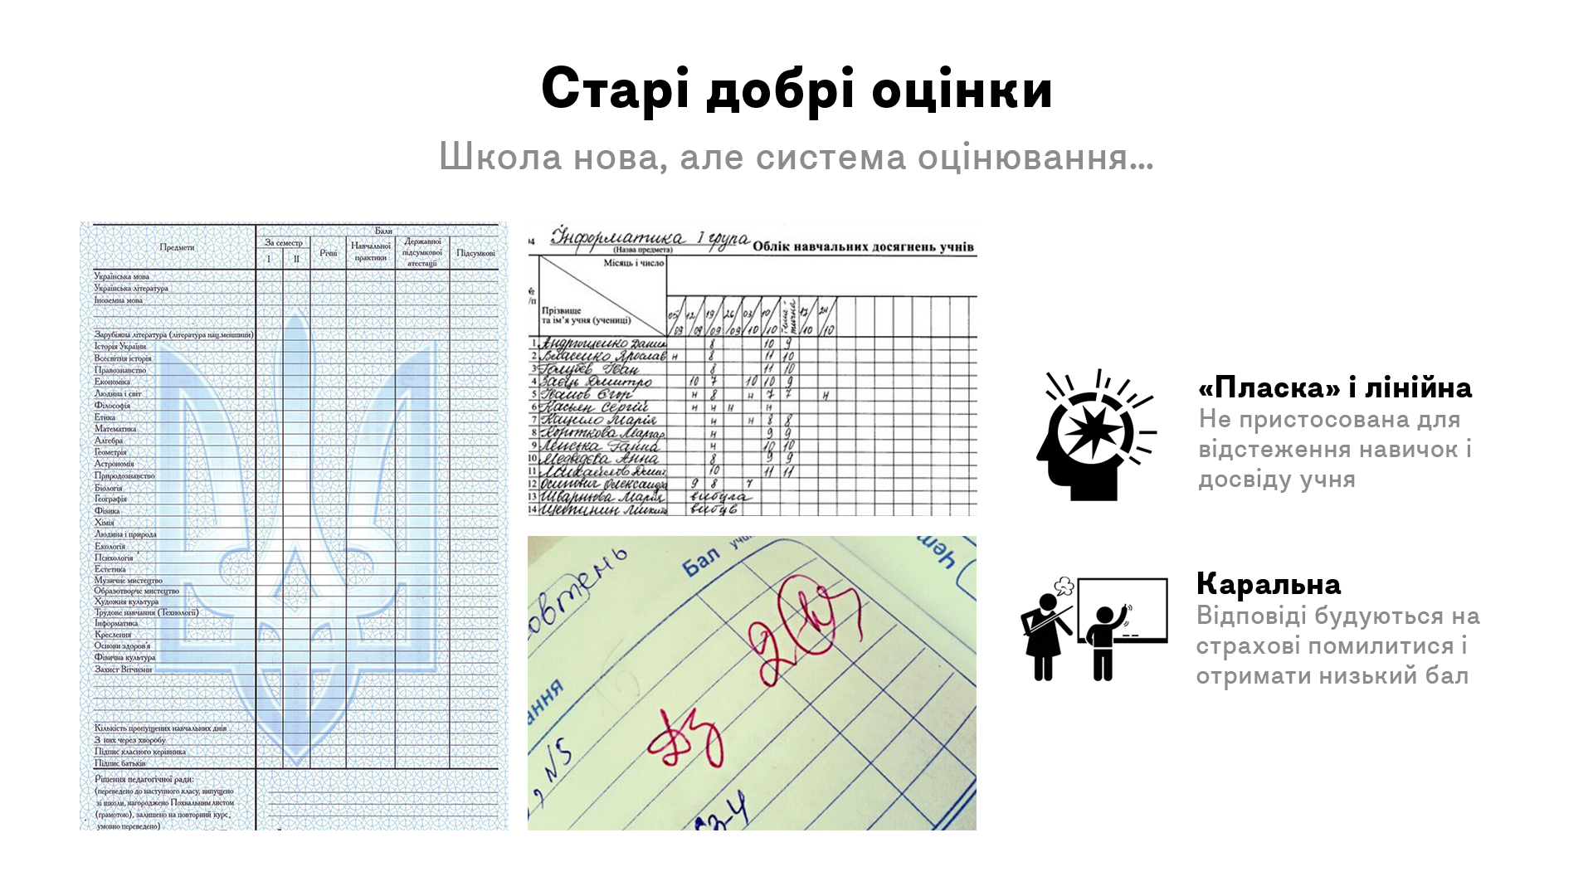

Slide 7
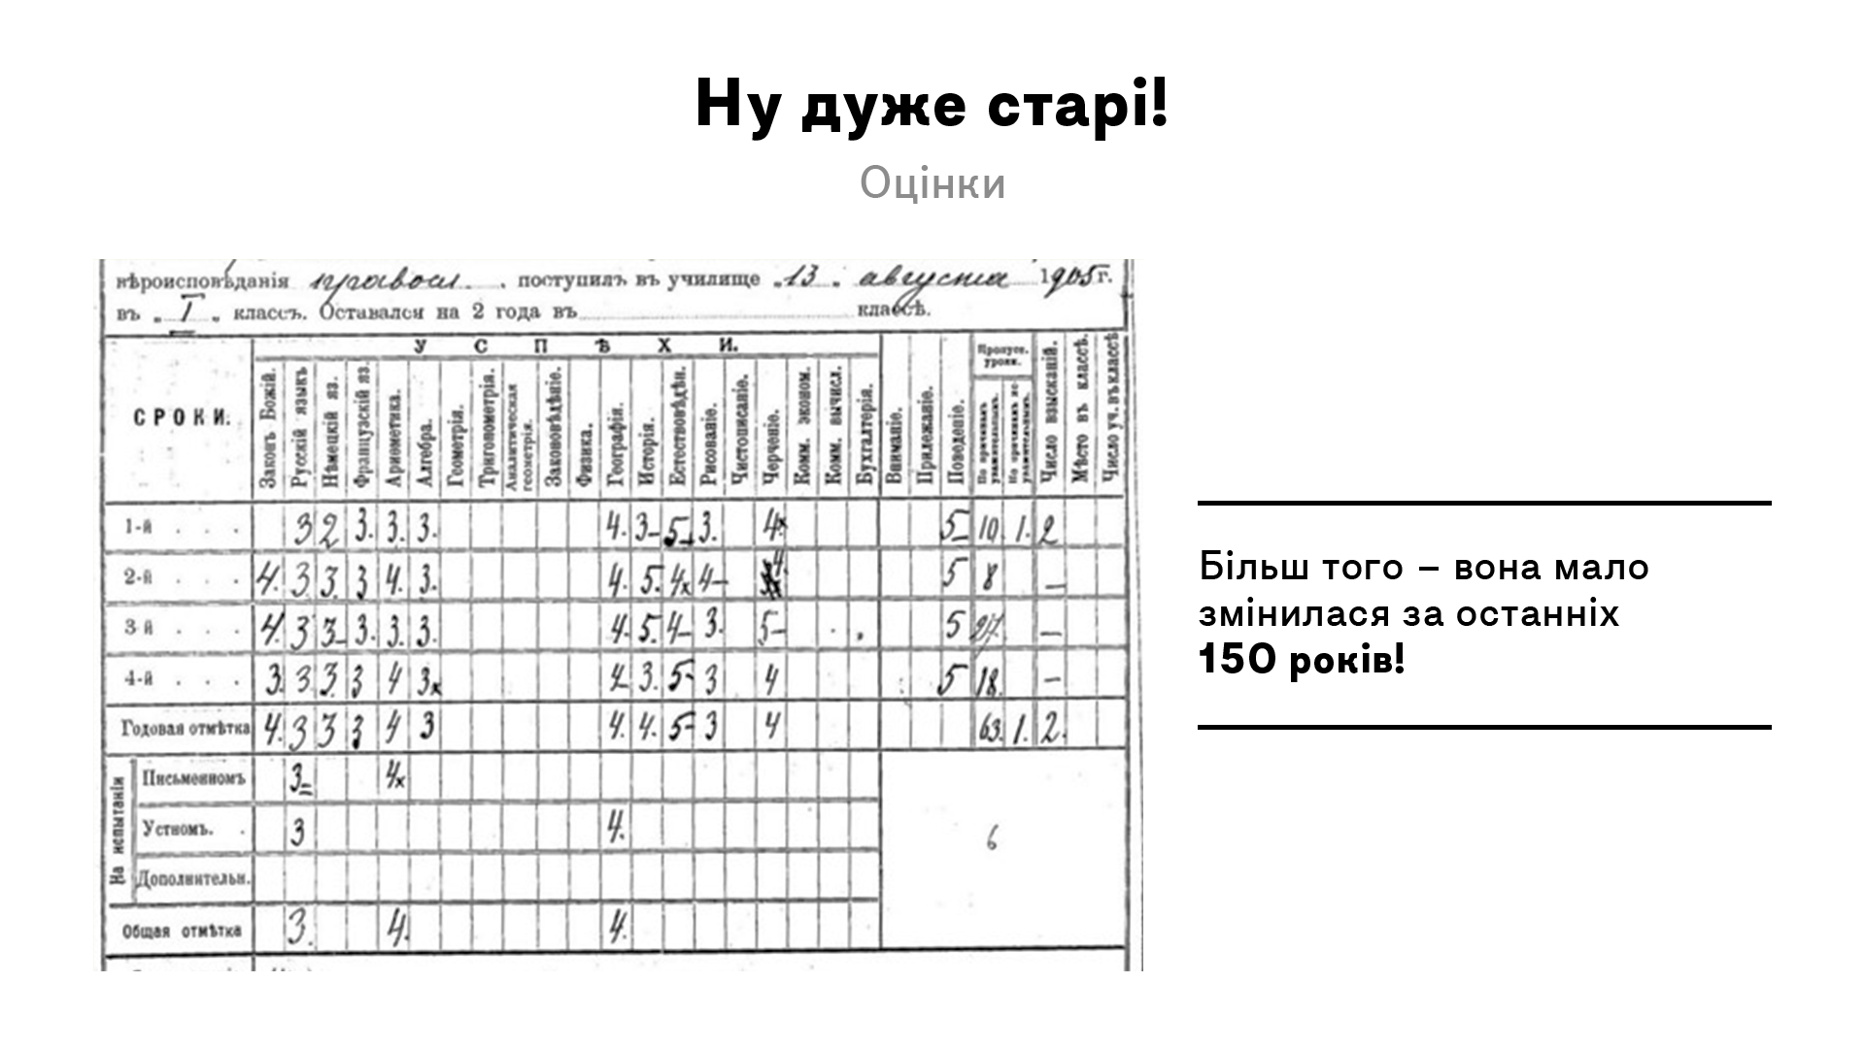

Slide 8
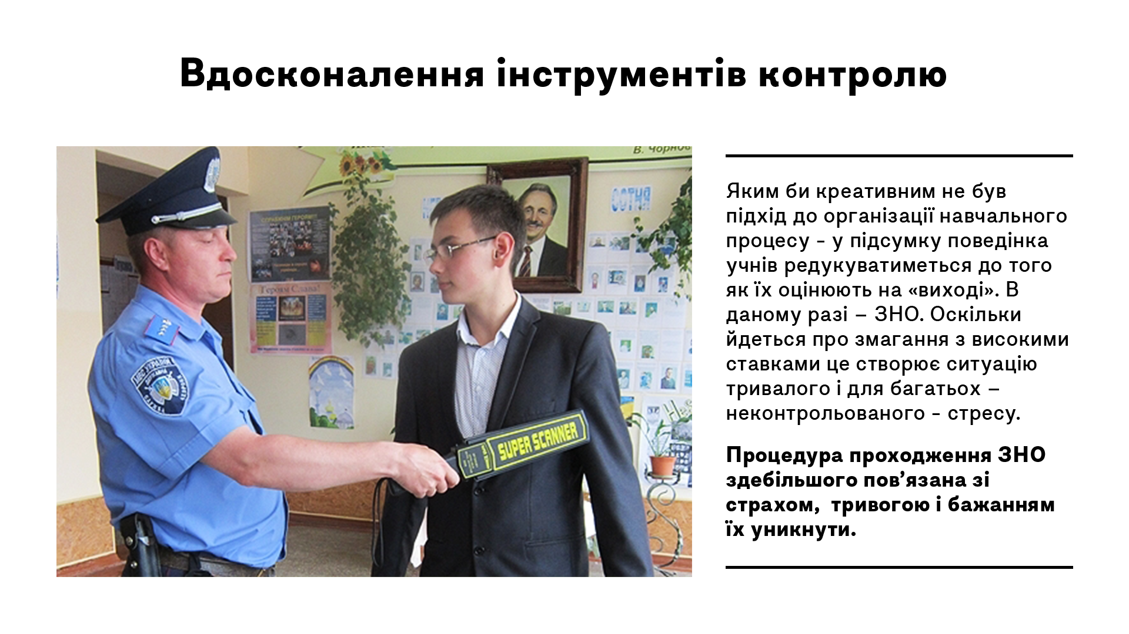

Slide 9
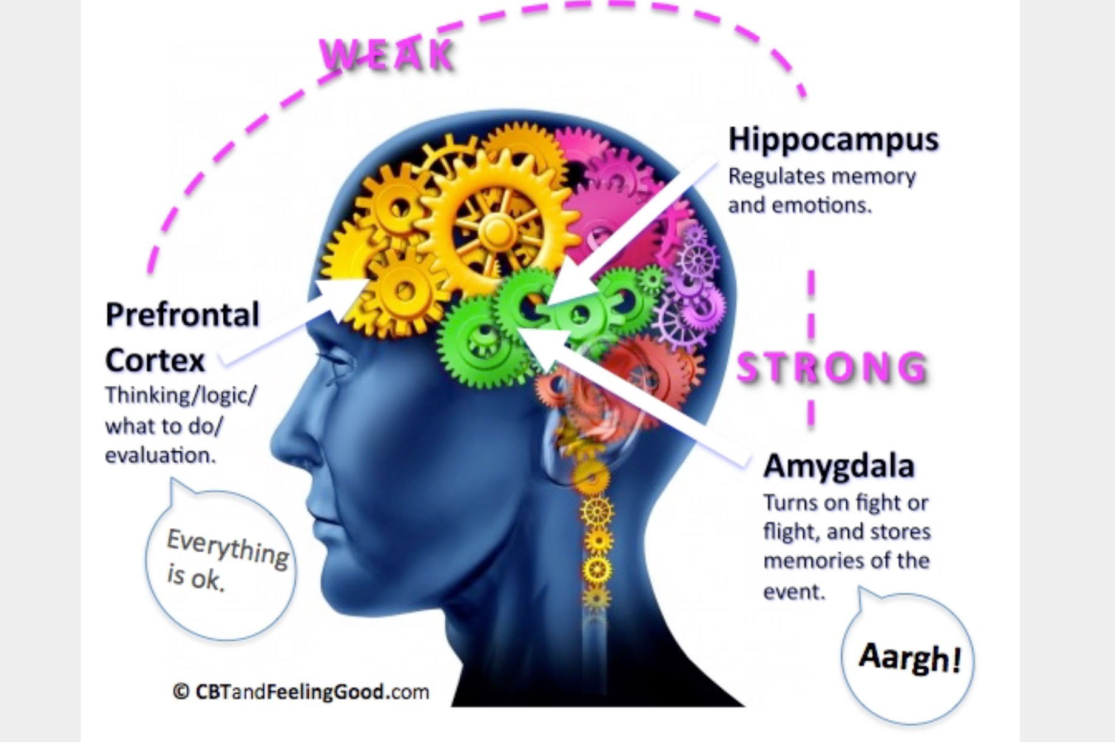
Петля зворотнього зв’язку у мозкові

Slide 10
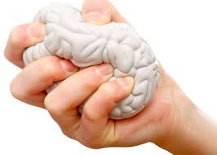
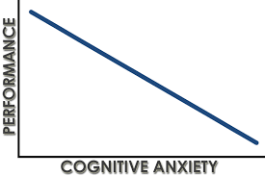
Тривога і негативні очікування знижують пізнавальні функції

Slide 11
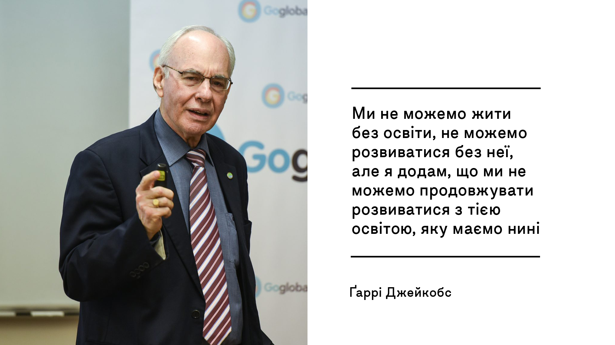

Slide 12
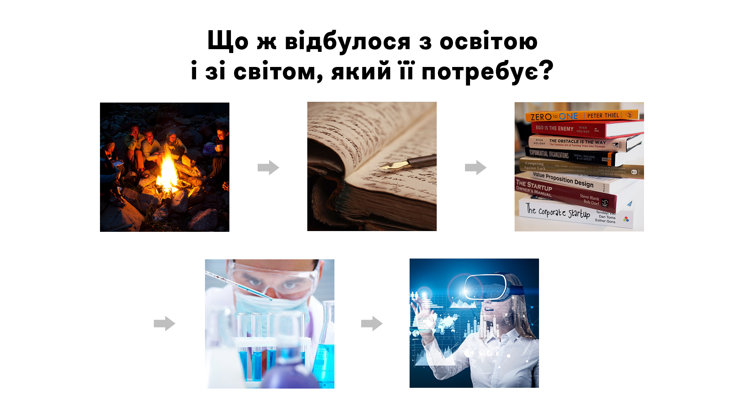

Slide 13
Стара парадигма | Нова парадигма
Предметно орієнтована | Орієнтована на особистість
Фронтальна передача знань | Активне залучення / учні беруть участь у виробленні знань
Змагальний індивідуалізм | Співпраця, групове навчання
Стандартизований набір компетентностей | Орієнтованість на персональний запит
Запам’ятовування | Розвиток навичок мислення. Як результат – людина, здатна мислити незалежно
Інформація | Цінності і навички
Абстрактні знання | Експериментування і життєвість
механістичний навчальний простів / редукціонізм | Органічний (ландшафтний) навчальний простір
Розділення на предметні галузі | міждисциплінарність
Розвиток раціонального інтелекту | Розвиток цілої особистості
Заснована на примусу | Заснована на позитивній мотивації та емпатії

Slide 14
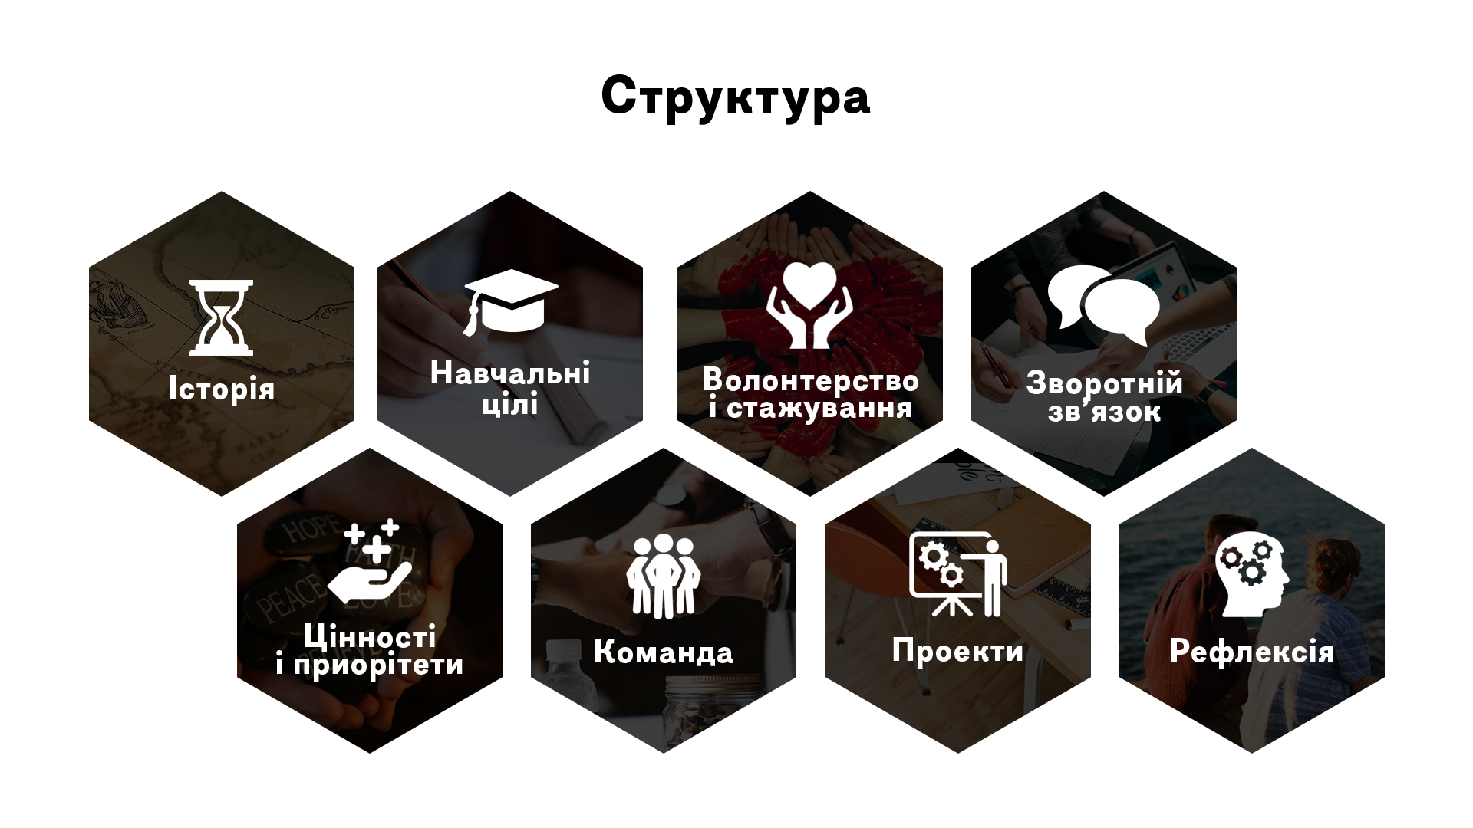
Індивідуальний освітня траєкторія

Slide 15
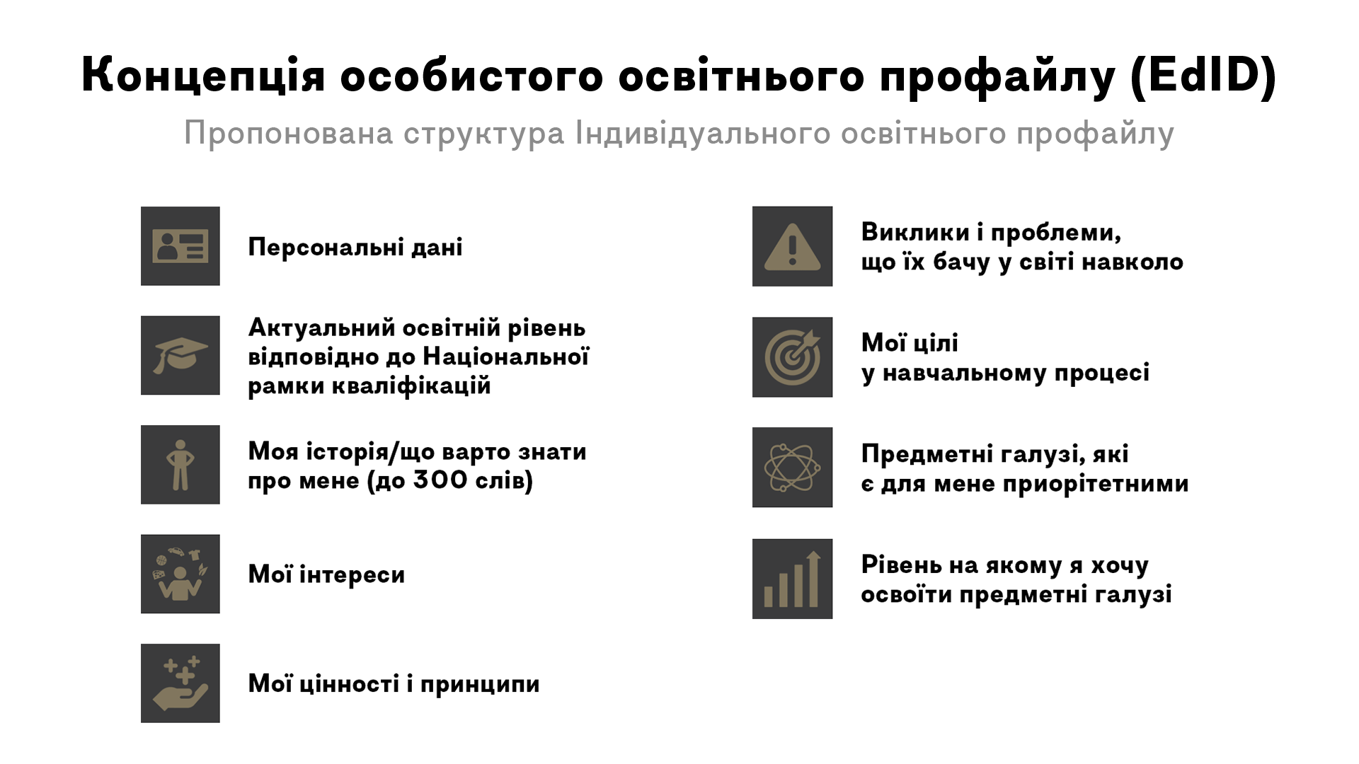

Slide 16
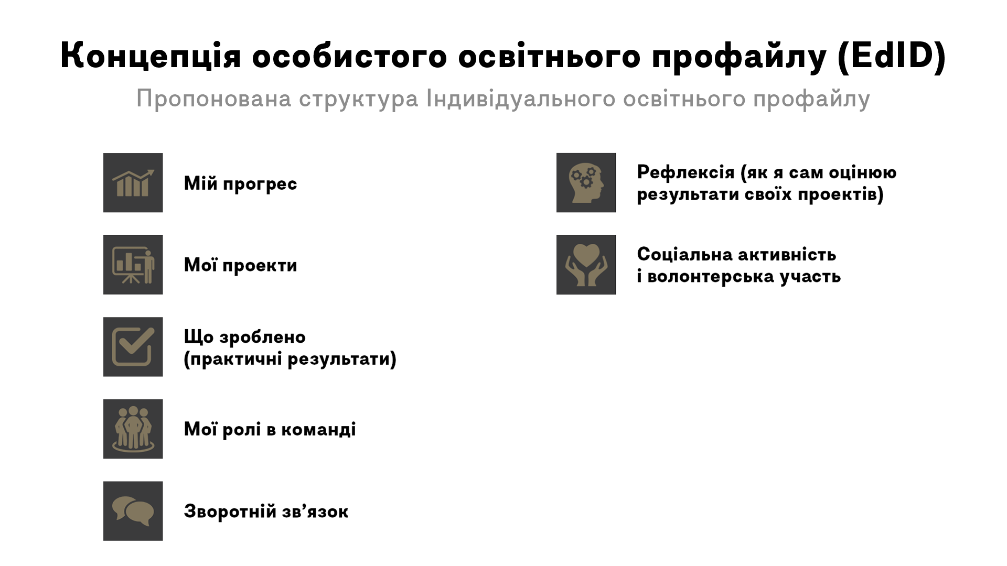

Slide 17
Індивідуальний освітній профайл
«Силові лінії»
Самооцінка і самоконтроль
02
01
Якісний зворотній зв’язок і співпраця з іншими
Мотивація і привласнення результатів навчання
03

Slide 18
ДЯКУЮ ЗА УВАГУ!
Сподіваюся наші траєкторії ще перетнуться)))
myskyba@gmail.com

